Slide 1
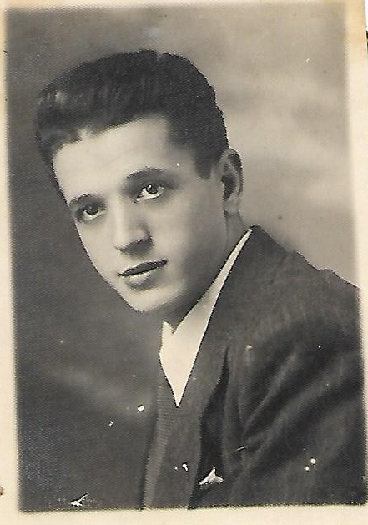
Mio nonno deportato ad Armenstein, il suo diario inedito.
(A cura di Pietro Ricci)

Slide 2
IL PROGETTO «VOCI DALL’INFERNO»
Questa testimonianza è stata inserita nel corpus di testi oggetto degli studi del gruppo di ricerca “Voci Dall’Inferno”, formato da studenti di Informatica Umanistica, coordinato dalla professoressa Riccucci e del quale fanno parte il professor Del Grosso, la dottoressa Anna Segre e la professoressa Frida Valecchi.
L’obiettivo della ricerca è quello di evidenziare la correlazione tra il lessico adottato da Dante nella cantica dell’inferno e il lessico adottato dai testimoni dei campi di concentramento della Seconda guerra mondiale.

Slide 3
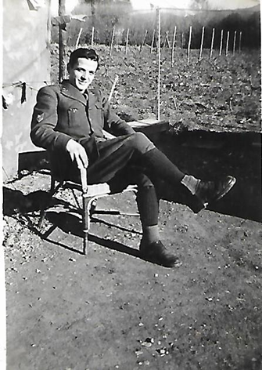
IL TESTIMONE E LA SUA TESTIMONIANZA
Nicola Ricci, nato a Vacri nel 1923, scrive il suo diario mentre è internato come IMI ad Armenstein, dove viene deportato dopo essere stato catturato quando con un suo compagno aveva appena valicato il confine franco-italiano, scappando con un suo compagno, dalla Francia.
Non fece parola con nessuno del diario. Che viene ritrovato solo dopo la sua morte.
L’opera assolutamente inedita, si divide in due parti:
1. La fuga dalla Francia all’Italia.
2. La prigionia.

Slide 4
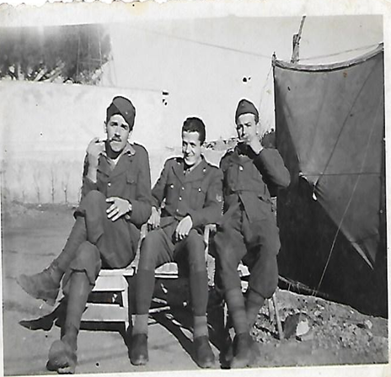
DANTE, IL LAGER E IL DIARIO DI NICOLA
All’interno del diario, le parole di Dante sono presenti in varie forme:
1.Citazioni esplicite
2.Passi parafrasati
3.Temi affini
4.Termini danteschi
5.Dimensione dell’eternità

Slide 5
1. CITAZIONI ESPLICITE
”Dopodiché non fui più in grado di analizzare i miei pensieri e Dante al mio posto avrebbe esclamato:” E caddi come corpo morto cade”.
(Diario)
”Mentre che l'uno spirto questo disse
l'altro piangëa; sì che di pietade
io venni men così com'io morisse.
E caddi come corpo morto cade. ”
(Divina Commedia, Canto V, vv 139-142)

Slide 6
2. PASSI PARAFRASATI
«Si va verso la fame,
si va verso il freddo,
si va verso l’inferno.»
(Diario)
”Per me si va nella città dolente
Per me si va nell’eterno dolore
Per me si va tra la perduta gente.”
(Divina Commedia canto III vv. 1-3)

Slide 7
3. TEMI AFFINI
«E io, che riguardai, vidi una ’nsegna
che girando correva tanto ratta,
che d’ogne posa mi parea indegna;
e dietro le venìa sì lunga tratta
di gente, ch’i’ non averei creduto
che morte tanta n’avesse disfatta. […]
Questi sciaurati, che mai non fur vivi,
erano ignudi e stimolati molto
da mosconi e da vespe ch’eran ivi.
Elle rigavan lor di sangue il volto,
che, mischiato di lagrime, a’ lor piedi
da fastidiosi vermi era ricolto.»
(Divina Commedia, inferno, canto III, vv. 42-54)
“Giorno memorabile anche oggi […]
Messici per 4, incominciamo a girare intorno alle baracche.
Siamo bagnati che sembriamo spugne. Mezz’ora di quella giostra, dopodichè
Gradatamente ci fanno togliere il pastrano, la bustina e la giacca. […]
Dobbiamo per forza passare davanti alla baracca del Kapo,
dove le sentinelle ci allisciano il groppone man mano che passiamo”
(Diario)

Slide 8
4. TERMINI DANTESCHI
L’opera di Nicola è costellata di termini danteschi, che l’autore prende in prestito dal lessico dell’Inferno.
Proprio «inferno», forse il termine più dantesco di tutti, compare ben otto volte, soprattutto nella parte finale del diario, dove questo termine diventa una metafora dei paesaggi devastati dai bombardamenti a tappeto degli alleati.
Un altro termine che ricorre spesso è «anime», che viene utilizzato come metafora dei prigionieri condannati a vagare per la Germania.

Slide 9
5. DIMENSIONE DELL’ETERNITA’
Nel diario più volte, soprattutto nei giorni di lavoro nel campo, oppure durante le lunghissime marce dei trasferimenti in Renania, traspare il fatto che per Nicola e i suoi compagni i giorni si susseguissero tutti uguali, talmente uguali, da suggerire che i prigionieri avessero perso la percezione dello scorrere del tempo.
Allo stesso modo, le anime dell’Inferno di Dante, sono condannate per l’eternità, non viene mai specificato un inizio o una fine della pena.

Slide 10
LA CODIFICA
Il diario è stato oggetto di una codifica XML che consente di marcarne e strutturarne i dati riguardo gli interventi editoriali e autoriali, e il lessico dantesco.
XML, è un linguaggio di markup dichiarativo e inoltre è il linguaggio di marcatura più usato per la codifica di alto livello di documenti testuali in quanto garantisce vantaggi come un’elevata portabilità e separazione tra contenuto e presentazione dei dati.

Slide 11

LO SCHEMA XML-TEI
Per definire un vocabolario XML con il quale codificare un documento, è necessario specificare uno schema di codifica.
Uno schema di codifica stabilisce le regole che definiscono la gestione dei tag e degli attributi ad essi associati.
Lo schema di codifica a cui la maggior parte degli studiosi di informatica umanistica fa riferimento, è quello messo a punto dalla TEI (Text Encoding Initiative), tantoché si può parlare di vocabolario XML-TEI.
Il vocabolario definito dal consorzio TEI è ormai uno standard de facto per la rappresentazione di documenti testuali d'interesse storico-umanistico.

Slide 12
UNA CODIFICA DIPLOMATICA
La codifica del diario è stata implementata per essere il più diplomatica possibile, nel senso che l’obiettivo è quello di ottenere una rappresentazione del documento che rispecchi in tutto e per tutto la fonte originale.
Vengono quindi codificati quindi, gli errori ortografici, le abbreviazioni (che non vengono sciolte), le cancellature, le parti danneggiate del testo ecc.

Slide 13
STRUTTURA DELLA CODIFICA DEL DIARIO
La codifica XML-TEI apportata al diario è strutturata in tre parti ben distinte: TeiHeader, Facsmile e testo:
il “TeiHeader”, un’intestazione nella quale vengono inseriti i “metadati”, ovvero tutti i dati che si riferiscono alla descrizione del file, contenuti all’interno del tag FileDesc, che contiene a sua volta tutti i tag che si riferiscono alle singole caratteristiche della testimonianza in questione.
La seconda parte è quella del facsimile, implementata attraverso il TEIZONER, un software open-source che permette di assegnare delle “coordinate” a regioni d’interesse presenti sul facsimile del diario.
La terza parte è racchiusa all’interno del tag <text> e contiene il testo trascritto e codificato del diario . Ogni pagina è contrassegnata dal tag milestone </pb>, ogni riga è stata codificata con il tag </lb> e Le pagine sono divise in paragrafi, contrassegnati dal tag <p>.
Ogni “episodio” del diario, viene racchiuso in un <div>.

Slide 14
TRATTI DISTINTIVI DELLA CODIFICA
Essendo il diario il resoconto di un viaggio, i due compagni, soprattutto nella parte legata alla fuga dalla Francia all’Italia, attraversano numerose città e villaggi. Per questo motivo tutti i nomi di luogo sono stati codificati per poi essere evidenziati nella pagina Web. (Di fianco, tre tipologie di codifica dei nomi di luogo)
Il testo di Nicola è un dattiloscritto, all’interno del quale si trova un fenomeno tipico dei documenti di questo tipo, ovvero la sostituzione di carattere, che compare ben 1204 volte. (Di fianco, un esempio di codifica di sostituzione di carattere)

Slide 15
CODIFICA DEL LESSICO DANTESCO
Le citazioni alla Divina Commedia presenti all’interno del Diario sono state codificate in due differenti maniere:
Le citazioni in forma esplicita , ovvero le citazioni in cui l’autore del diario ha citato fedelmente le parole di Dante, sono state associate al tag <cit>, all’interno del quale sono annidati il tag <q>, che va a racchiudere il testo della citazione, e il tag <bibl>, che indica la provenienza della citazione e dove sono quindi indicati il verso, il canto e il nome dell’’opera da cui provengono le parole citate.
• Alle citazioni in forma implicita , ovvero quelle dove le parole della divina commedia sono state parafrasate, oppure citate indirettamente, è stato invece assegnato un xml:id, un identificatore univoco che differenzia ogni singola citazione dalle altre ed è stato loro associato il tag <hi>.
Anche ai termini della commedia che appaiono singolarmente, è stato assegnato il tag <hi>.

Slide 16
IL SITO WEB
Il sito web per visualizzare il diario codificato è formato da cinque pagine: Home, Biografia, Testo, Legenda e about.
E’ stato implementato con un procedimento articolato in tre step:
1. Scrittura dei fogli di stile XSLT
2. Trasformazione dei fogli XSLT in formato sef.json con XSLT3
3. Generazione delle pagine web attraverso Saxon-js

Slide 17
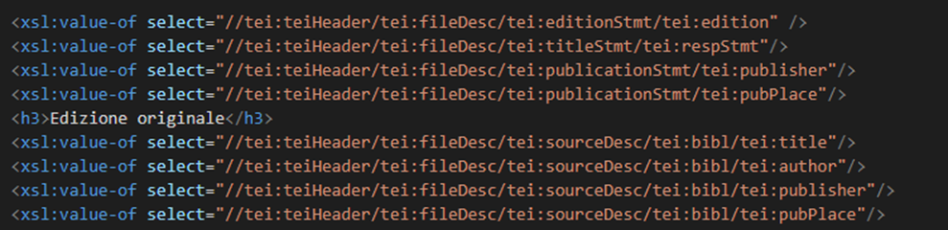
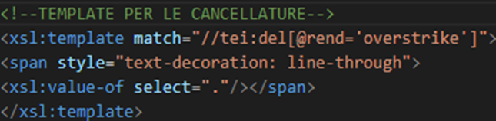
XSLT
L’’istruzione <xsl:value-of>, che riporta nella trasformata, l’esatto contenuto di un tag del documento xml.
L’istruzione <xsl:template> definisce un un modello di trasformazione per i nodi di un particolare tipo/contesto.
A tale comando viene associato l’attributo “match” che indica lo specifico nodo su cui applicare il modello.
L’istruzione <xsl:apply-templates>, indica il percorso (path) che deve essere seguito per giungere ai nodi su cui eseguire le istruzioni.

Slide 18
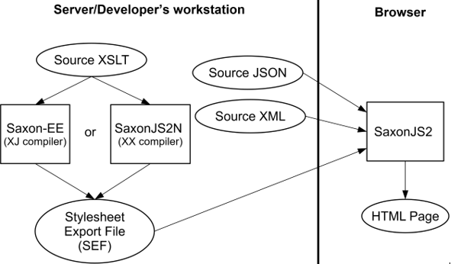
XSLT3 E SAXONJS
La figura descrive il passaggio dal foglio xslt alla pagina web, tramite Saxon-js, una libreria javascript che ha tra le sue funzionalità, quella di convertire il documento xml
In una pagina web.
Si parte da un foglio di stile xslt che viene trasformato in sef, a questo punto il sef e il documento xml sorgente verranno presi in input da una funzione di saxon-js che creerà la pagina web che verrà visualizzata nel browser.

Slide 19
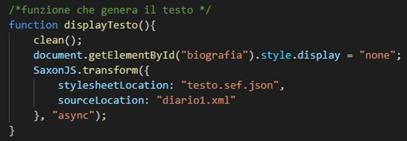

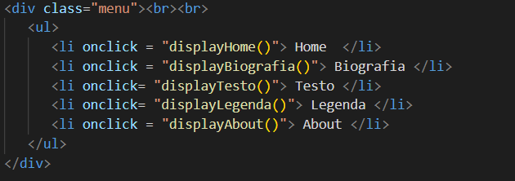
UTILIZZO DELLA LIBRERIA SAXON-JS
Le pagine generate attraverso funzioni di Saxon-Js sono: «Home», «Testo» e «About».
La trasformata viene lanciata attraverso il metodo Saxon-JS.transform che prende in input il file sef e il documento xml, per poi generare la pagina web.
Per indicare il nodo dell’albero DOM nel quale la trasformata deve essere eseguita, all’interno di ogni file xsl viene implementato il comando <xsl: result-document>, a cui va associato un id, che deve corrispondere a quello del <div> della pagina «diario.html»
Tutte le funzioni javascript che generano le pagine del sito vengono invocate nella pagina “diario.html”, attraverso delle funzioni «onclick», presenti nel menu. All’evento «click» dell’utente, viene invocata la funzione.

Slide 20
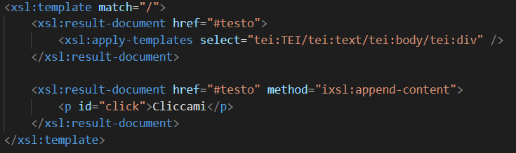
IL MODULO INTERATTIVO IXSL
Alla fine del testo si trova un pulsante «cliccami» che al click dell’utente farà visualizzare delle informazioni in più sul diario.
Il pulsante è figlio del nodo «testo» e viene appeso all’albero e gli viene associato l’id «click».
A questo punto viene implementato un template che al click dell’utente, attraverso un <xsl:result-document> si associa all’id del pulsante e genera il testo.

